Slide 1
01 牛顿相对性原理和伽利略变换
02 爱因斯坦相对性原理
和光速不变原理
03 同时性的相对性 —— 时间延缓 04 同时性的相对性 —— 长度收缩 
狭
义
相
对
论
的
时
空
观
第
一
讲

Slide 2
01 牛顿相对性原理和伽利略变换
1 经典力学相对性原理(力学相对性原理)
伽利略 —— 在相对作匀速直线运动的所有惯性系中
物体运动的力学规律完全相同
—— 具有完全相同的数学表达形式

Slide 3
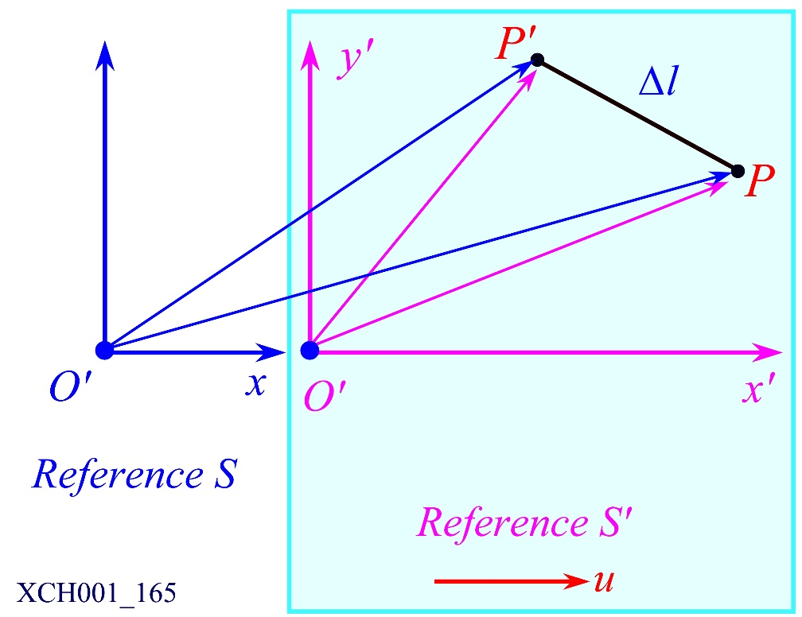
绝对时空观
—— 绝对空间与任何外界事物无关
—— 空间任意两点距离的测量
和两个事件发生的时间间隔
都是相同的
—— 与惯性参考系无关

Slide 4
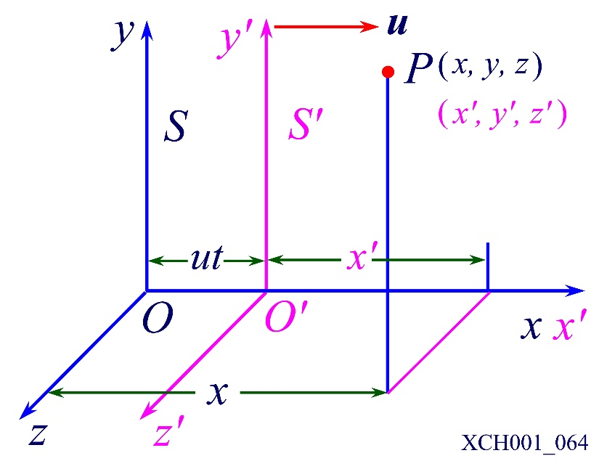
伽利略坐标变换式 —— 基于绝对时空观的坐标变换
惯性参考系 —— S
惯性参考系 —— S’
S’系沿x轴以恒速u 相对于S系运动
—— S系和S’系重合
P点在S’系中的时空坐标

Slide 5
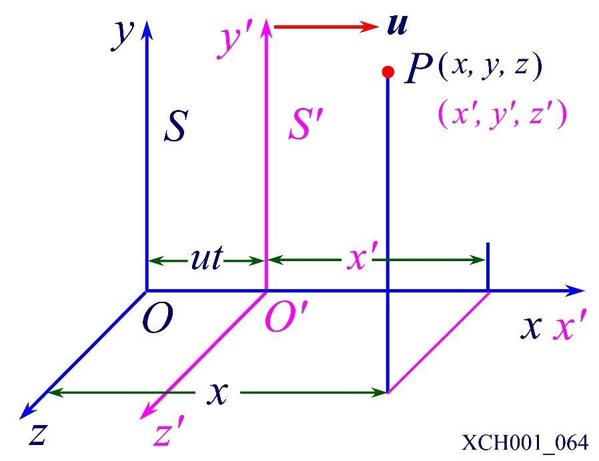
位置变换
速度变换
加速度变换
力学规律的数学式 —— 具有伽利略坐标变换的协变性
—— 经典力学的相对性原理

Slide 6
2 牛顿运动定律具有伽利略变换不变性
惯性参考系S中
惯性系S’中__根据伽利略变换
经典力学中
惯性系S’中
—— 经典力学所有基本定律均满足伽利略变换的协变性

Slide 7
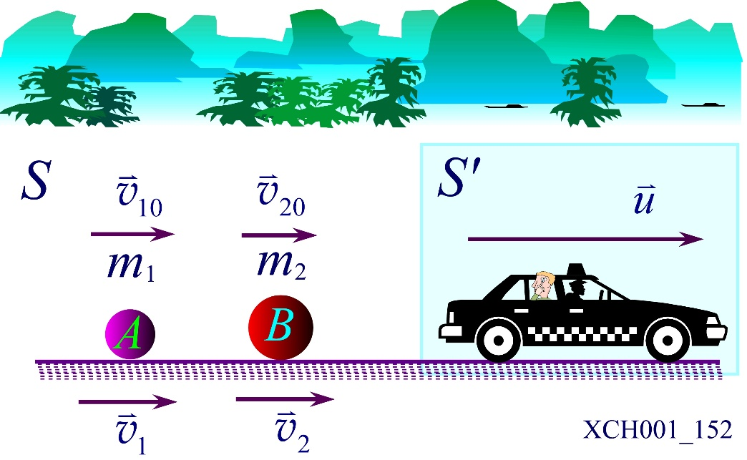
分别以地面S和匀速运动的车S’为参照系
证明两个球发生对心弹性碰撞所遵守的守恒定律
是伽利略的不变式
 设两球和车速度在一条直线上，地面为参照系S
—— 两球对心弹性碰撞
动量和动能守恒

Slide 8

动量守恒
动能守恒
车为参照系 S’

Slide 9
—— 两个球对心弹性碰撞遵守的动量和动能守恒定律，
在伽利略变换下具有完全相同的数学形式。

Slide 10
02 爱因斯坦相对性原理和光速不变原理
狭义相对论 —— 1905年爱因斯坦
在荷兰物理学家洛伦兹(Hendrik Antoon Lorentz,1853)
和法国数学物理学家庞加莱(H. Poincaré，1854)
等人的工作基础上创立的时空理论。
德国数学家闵科夫斯基(Hermann Minkowski，1864)
为狭义相对论提供了严格的数学基础，
从而将狭义相对论理论纳入到带有
闵科夫斯基度量的四维空间的几何结构中。

Slide 11
 麦克斯韦方程不具有伽利略
爱因斯坦发现在伽利略变换下
麦克斯韦方程
在不同惯性系中形式不同！
维持经典时空观
抑或
抛弃经典时空观 保持麦克斯韦方程的协变性？

Slide 12
 存在以太吗？光速与参考系有关吗？
麦克斯韦预言了电磁波
电磁波在“以太”中传播
1) 以太充满宇宙透明而密度很小！
2) 以太具有高弹性，
电磁波是横波，以太应是一种固体。
3) 以太在绝对时空中静止不动，即特殊参照系。

Slide 13

—— 地球相对“以太”运动的假想  ——
迈克耳孙 — 莫雷实验
1887年寻找以太
地球相对“以太”运动
不存在 “以太”

Slide 14
—— 以光速运动的人观察光波
—— 光波仍以光速传播 
1 爱因斯坦的理想实验
2 光速不可超越法则
—— 物体运动的速度不可能超过光速
—— 光在真空中的传播速度

Slide 15
3 狭义相对论的基本原理
1905年爱因斯坦 —— 提出两个基本假设
假设 I 描述物理学定律的所有惯性参考系都是等价的
—— 爱因斯坦相对性原理
假设 II 所有惯性参考系中，真空中光速为恒量
—— 与光源和观察者运动状态无关
—— 光速不变原理

Slide 16
03 同时性的相对性 —— 时间延缓
1 同时性的相对性
光速不变性 —— 导致了时间和长度的测量具有相对性
同时性的相对性
惯性系S中 —— 同时不同地发生的两个事件
惯性系S’中 —— 不同时不同地

Slide 17
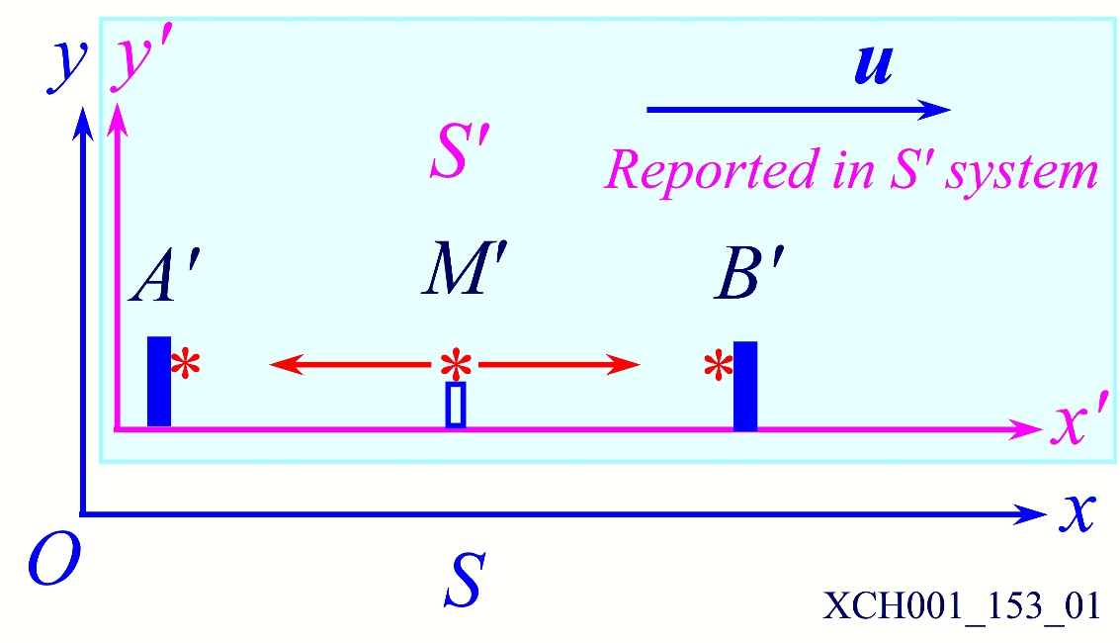
同时性的相对性描述
—— 惯性系S’以速度 相对于惯性系S运动
—— S’系中
固定发光点 M’
—— 同时向A’和B’
发出光信号

Slide 18
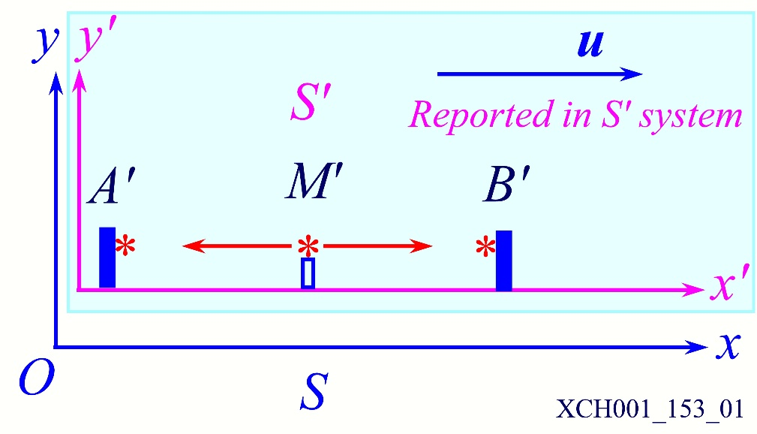
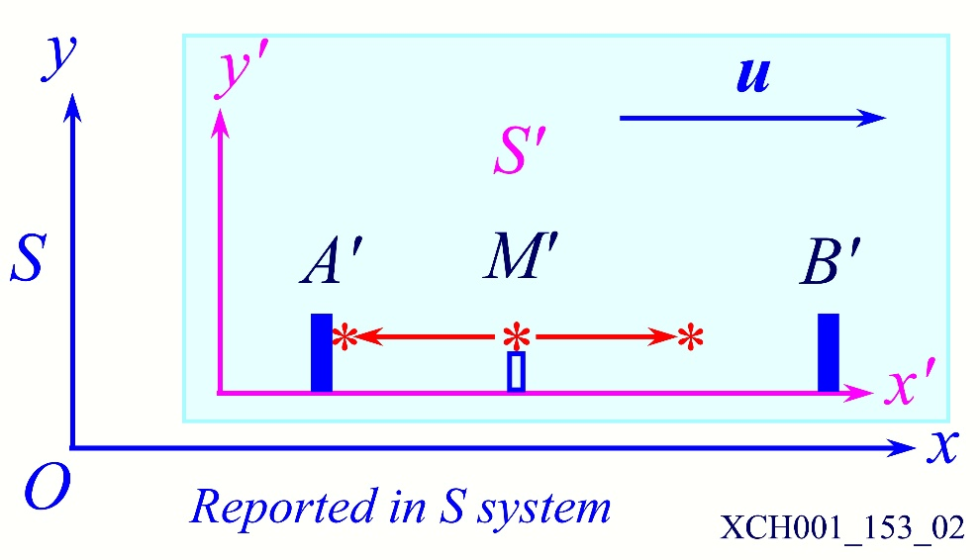
S’系中 —— 光同时到达A’和B’
—— 光速不变性
S系中 —— 光先到达A’，后到达B’
S’系中 —— 两个同时发生的事件
S系中 —— 不同时的两个事件

Slide 19
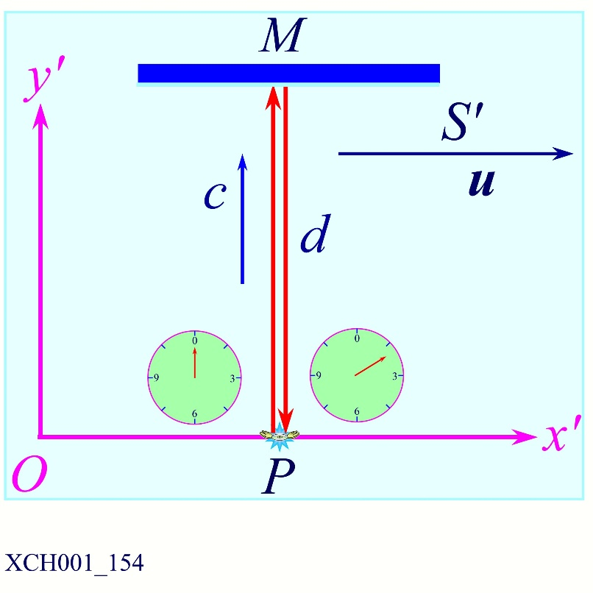
2 时间延缓效应 —— 动钟变慢(时间膨胀)
—— 惯性系S’以速度 相对于惯性系S运动
两个事件 —— 光源P发出光和光经反射镜M后返回P点
惯性系S’中
事件I — P点发出
事件II — 返回P点

Slide 20
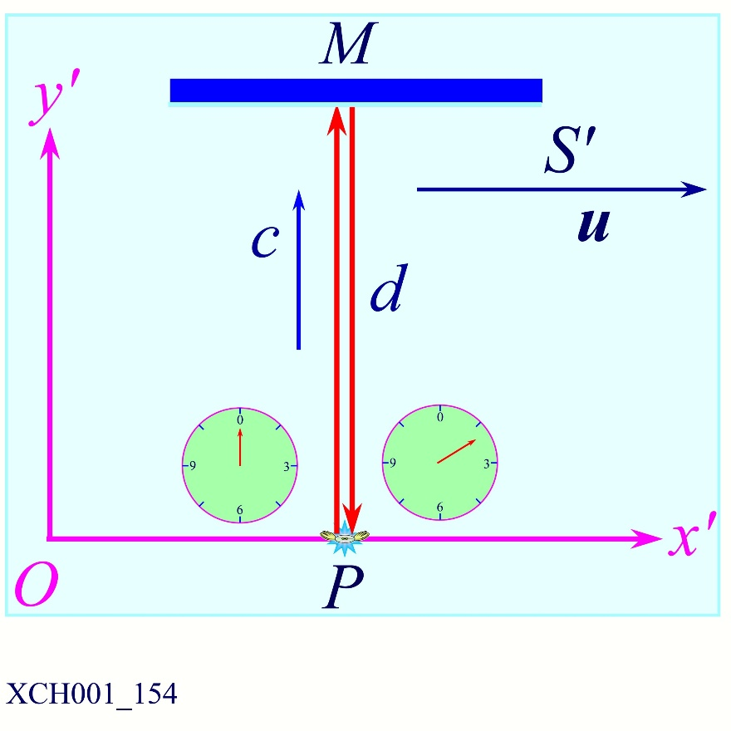
—— S’系中两个事件的空间坐标
测得两个事件的时间间隔
两个事件 —— 同地不同时
不依赖于参考系 —— 称为光钟

Slide 21
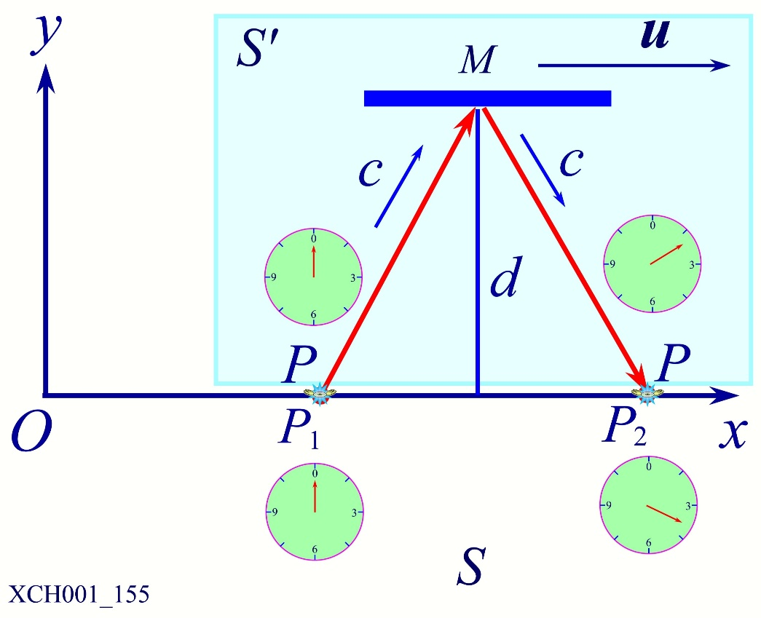
惯性系S中 
事件I — P₁发出
事件II — 返回P₂
两个事件的时间间隔Δt

Slide 22


惯性系S’ —— 同地不同时
惯性系S —— 不同地不同时

Slide 23
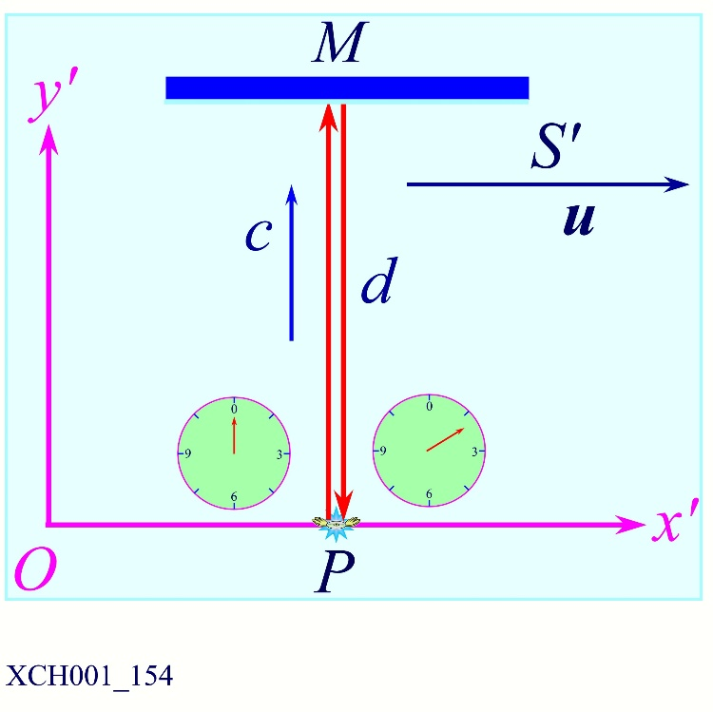
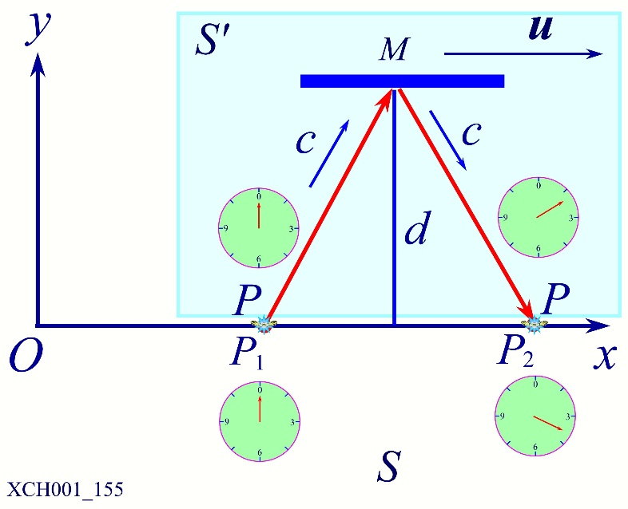
惯性系S’中__同地不同时的两个事件间隔 —— 本征时间
—— 时间最短
其它惯性参考系测得的时间间隔
时间延迟效应 —— 运动的时钟变慢

Slide 24
带电π介子(π⁺或π^{－)}静止时的平均寿命
和从加速器射出的π介子速率分别为
求 1) 在实验室中测得这种粒子的平均寿命
2) π介子衰变前在实验室中通过的平均距离
 1) π介子自身参考系为S’ —— π介子相对静止
—— 本征时间

Slide 25
本征时间
S’系运动速率
实验室π介子的平均寿命
2) 在实验室中通过的平均距离

Slide 26
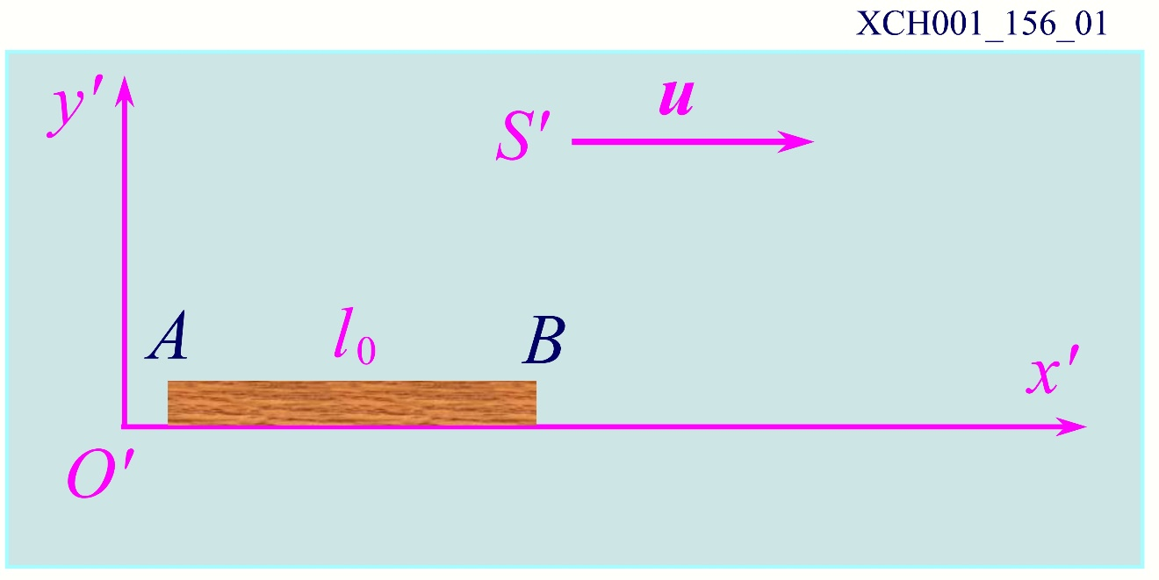
04 同时性的相对性 —— 长度收缩(动尺变短)
—— 惯性参考系S’以速度相对于惯性参考系S运动
—— S’中的棒AB静止(固定在S’的x轴上)

Slide 27

S’系中 —— AB长度的测量
1) 以原点O’为参考__直接测量AB两点的坐标
AB的长度
—— 不依赖于测量的时间
—— 在相对AB静止的所有惯性参考系中，测量的长度相同
—— AB的固有长度

Slide 28
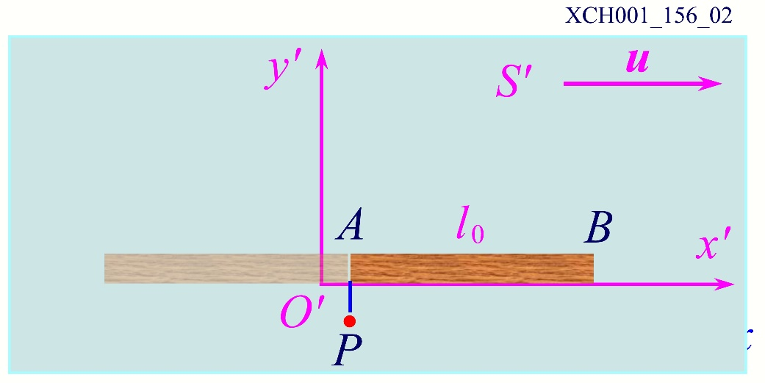
2) 以一个相对S系静止的点P为参考(P相对AB的速度是u)
S’系中 —— 分别测量P经过AB两点的时刻
AB的长度
—— 不依赖于固定点P的选取
—— S’系中两种方法测得AB的长度一样

Slide 29
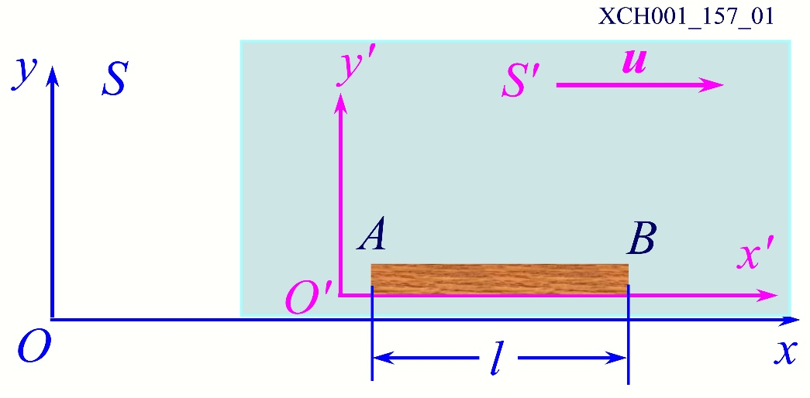
S系中 —— AB长度的测量
1) 同时测量AB两点的坐标
AB的长度
—— 不依赖测量的时刻
—— 任意时刻同时测量，都得出相同的结果

Slide 30
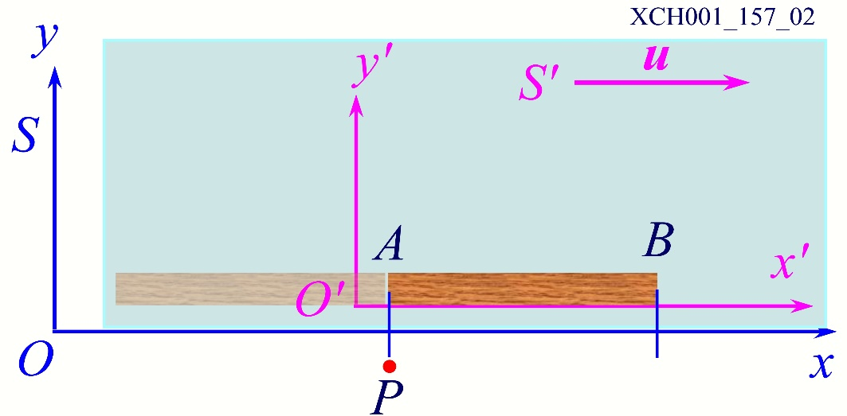
2) 以S系中的一个固定点P为参考(S’相对P点的速度u)
S系中 —— 分别测量AB两点经过P点的时刻
AB的长度
—— 不依赖于固定点P的选取
—— S系中两种方法测得AB的长度一样

Slide 31
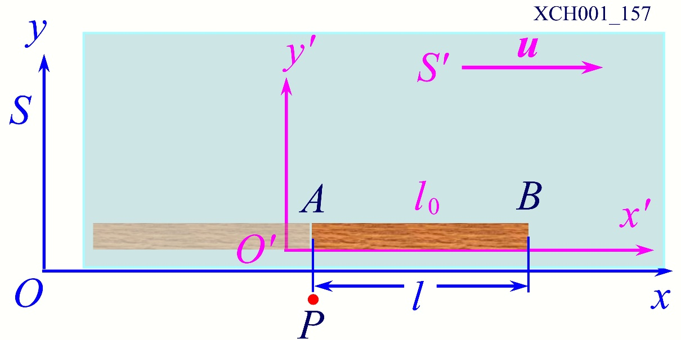

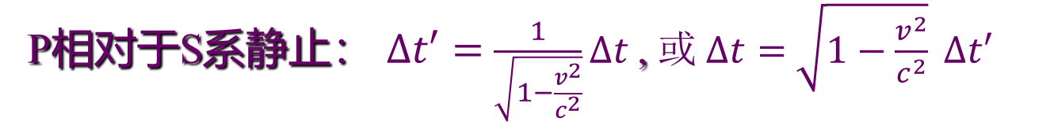
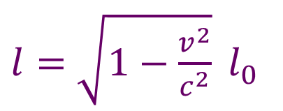
S’系中AB的长度
S系中AB的长度
故：
运动的物体长度收缩！

